Slide 1




GLOG-API

Slide 2
GLOG-API GCOM log APplication
É uma API em REST desenvolvida para receber os arquivos de log gerados pelos nossos webservers.
A mesma tem como objetivo capturar todos os dados, lista-los e exibir suas métricas.
Foi desenvolvida em Python 3.7
Autor: Wallace Salles – wallacerobinson90@gmail.com

Slide 3
>>> print (“O desafio”)
Nosso principal produto possui um webserver(nginx) que recebe milhões de requests por dia.
Esse desafio consiste em construir uma API que receberá um arquivo de log gerado em um desses webservers, efetue um processamento, e retorne informações e estatísticas sobre o mesmo, para que possamos detectar padrões, anomalias e possíveis problemas. Enviamos em anexo um log de exemplo.
O log possui o seguinte formato (sem quebras de linha):
'$remote_addr - $remote_user [$time_local] $host "$request" '
'$status $body_bytes_sent "$http_referer" "$http_user_agent" "$http_x_forwarded_for" '
'request_time[$request_time] Proxy_subrequest[$proxy_host$uri$is_args$args] '
'Proxy: $upstream_cache_status $upstream_status $upstream_response_time '
'Cache-Control: $upstream_http_cache_control '
'Expires: $upstream_http_expires '
'Scheme: $scheme '
'SSL: $http2 $ssl_server_name $ssl_session_id $ssl_session_reused $ssl_protocol $ssl_cipher‘
----------------------------------------------------
Exemplo:
127.0.0.1 - - [07/Feb/2019:14:00:01 -0200] s3.glbimg.com "GET /v1/AUTH_b002e0039b9f46a5a4a94ff667d31e2d/assets/dist/d68d278f21c2d4db873cbb9902d38b58.css HTTP/1.1" 304 0 "https://gshow.globo.com/programas/encontro-com-fatima-bernardes/noticia/jonathan-azevedo-mostra-imagens-do-temporal-no-rio-de-janeiro-acabou-tudo.ghtml" "Mozilla/5.0 (Windows NT 6.1) AppleWebKit/537.36 (KHTML, like Gecko) Chrome/72.0.3626.96 Safari/537.36" "186.221.13.151" request_time[0.000] Proxy_subrequest[api.s3.globoi.com/v1/AUTH_b002e0039b9f46a5a4a94ff667d31e2d/assets/dist/d68d278f21c2d4db873cbb9902d38b58.css-] Proxy: HIT - - Cache-Control: - Expires: - Scheme: http SSL: - - - - -
Nelson Marcos

Slide 4
Estrutura de arquivos
Arquivos: | Importância:
config/parseLog.py | Responsável por processar os dados de log, separando todos os dados para criação de listas e métricas.
logs/ | Pasta com os arquivos de logs para testes (opcional para rodar o post_logfile.py)
app.py | Arquivo que contem nossa aplicação com os endpoints: • [GET] ‘/’ => Exige apenas um index informativo; • [GET] ‘/list’ => Lista os dados do arquivo de log; • [GET] ‘/metrics’ => Gera métricas de acordo com os dados da lista; • [POST] ‘/parse’ => Responsável por receber o arquivo uma única vez, caso um outro arquivo, com a mesma nomenclatura seja enviada via POST, o mesmo não será processado. • [PUT] ‘/parse’ => O mesmo que o POST, o que diferencia é que se um arquivo com a mesma nomenclatura já houver sido processado, os dados da lista e das métricas serão atualizados.
bitbucket-pipelines.yml | Responsável para montar o pipeline no BitBucket
post_logfile.py | Codificado com método PUT para subir os arquivos de log
Procfile | Responsável para iniciar um dyno web no Heroku para dar o start na nossa aplicação em Flask
requirements.txt | Pacotes com todas as dependências necessárias para nosso projeto

Slide 5
>>> Print(“a ideia”)
Sobre o código:
Ao bater o olho nos dados de log e no desafio pensei... “REGEX” (tô ferrado!)
Mas com a ajuda do site regex101.com, pude otimizar o meu tempo e filtrar todos os dados utilizando a biblioteca re (regular expression).
Sobre a esteira:
E como seria o CI/CD? Então, como eu falei do Jenkins e descobri que vocês também utilizam, resolvi fazer algo novo e que fosse fácil desenvolver a pipeline.
Pensei bastante em como entregaria a infra para vocês validarem e achei uma maneira simples e fácil para isso. Mas calma! Eu não costumo realizar isso nos meus projetos, eu prefiro utilizar o Gitlab CI localmente, assim evitando até o nosso querido e idolatrado Jenkins.

Slide 6
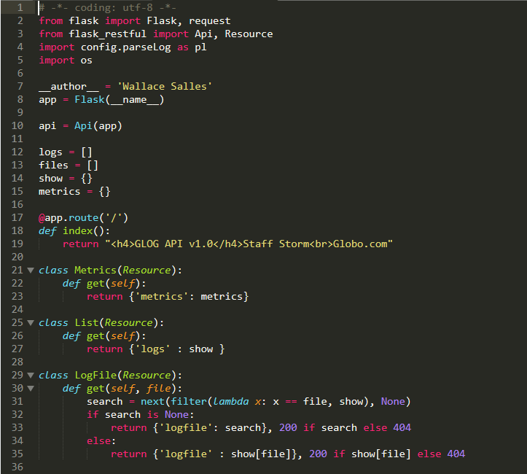
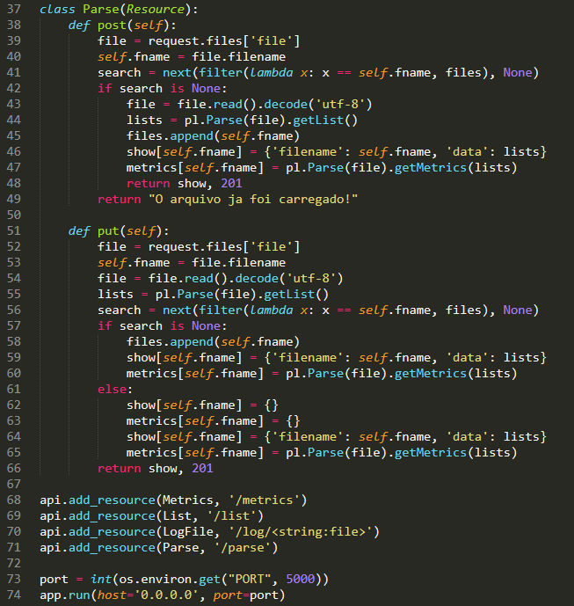
HANDS On coding
Após algumas horas de dedicação a nossa aplicação está pronta e vamos à apresentação:
app.py

Slide 7
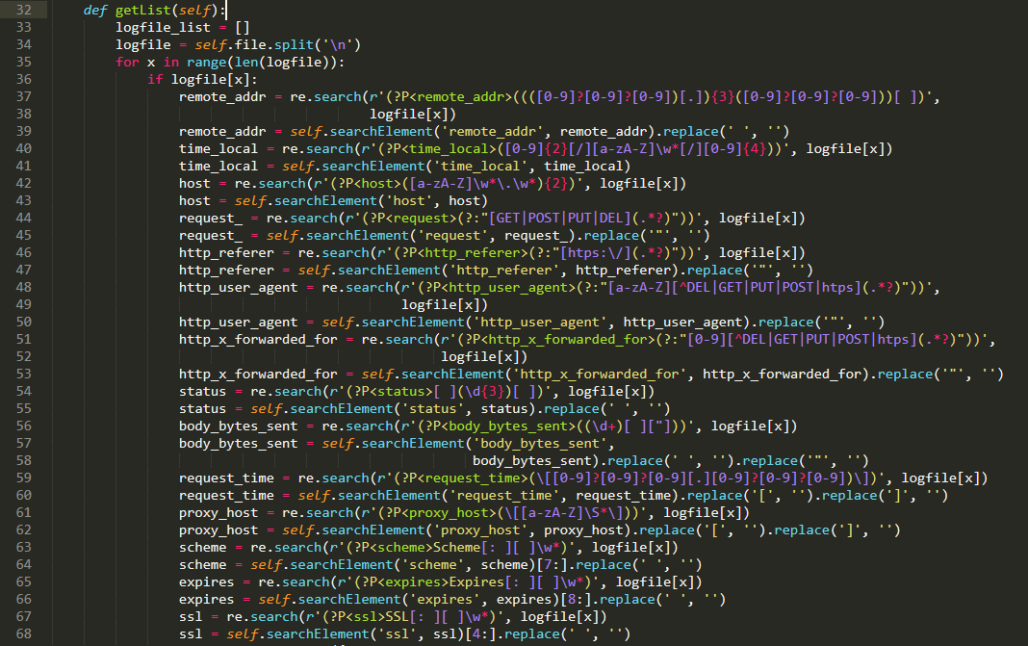
HANDS ON coding
Esse pequeno trecho de código me fez perder algumas horas até amarrar bem os dados:
config/parseLog.py

Slide 8
pipeline
Código pronto! Espero que o código esteja limpo e claro: https://bitbucket.org/wsalles/challenge_accepted/
Vamos ao nosso deploy!
Como disse anteriormente, eu pensei em utilizar algo novo que eu nunca havia feito, que seria utilizar a pipeline do próprio BitBucket e realizar o deploy em uma aplicação no Heroku!
Obs.: tomei uma surra no começo, li algumas documentações e abracadabra!
• https://challenge-accept-gcom-stg.herokuapp.com/list
• https://challenge-accept-gcom-stg.herokuapp.com/metrics
• https://challenge-accept-gcom-stg.herokuapp.com/log/log1.txt

Slide 9
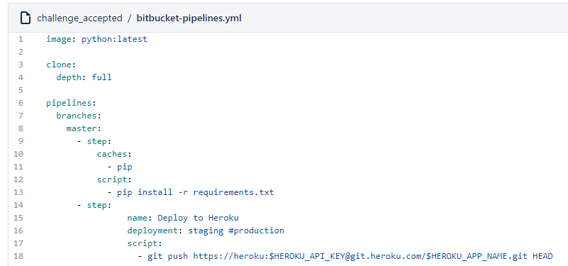
pipeline
Passo: Criar a pipeline no BitBucket com o código abaixo:
Essa ação irá gerar o arquivo: bitbucket-pipelines.yml

Slide 10
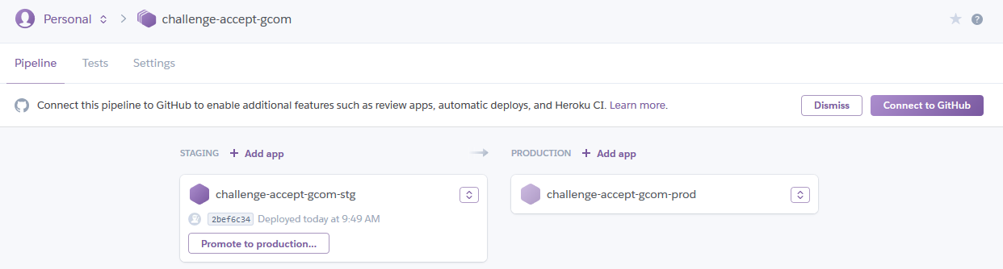
pipeline
2) Passo:
Agora que criamos o bitbucket-pipelines.yml, a cada push no BitBucket o mesmo irá acionar sua esteira, criando a imagem em docker do python (última versão), compilar nosso projeto e enviar para a pipeline do Heroku.
Mas calma! Ainda não terminamos ainda... Para isso é necessário criar uma conta no Heroku e criar uma aplicação. No nosso caso, segue a imagem da criação da aplicação staging : challenge-accept-gcom-stg

Slide 11
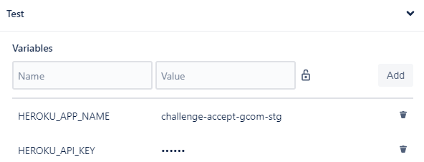
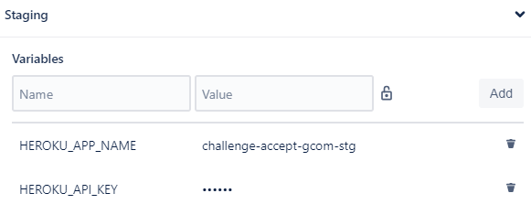
pipeline
3) Passo:
Com a pipeline configurada no Heroku e com a aplicação criada, vamos voltar ao repositório do BitBucket e configurar as variáveis para o deploy:
Vamos Settings > PIPELINES > Deployments
Para capturar o valor para HEROKU_API_KEY, basta ir em Profile > Accounts settings

Slide 12
pipeline
4) Passo: Estamos quase lá... Lembra que eu mencionei o Procfile no inicio?
Pois bem, para o Heroku esse arquivo é importantíssimo, pois o mesmo irá realizar o start no processo web do dyno e precisa estar na raiz do seu projeto (como mencionado no slide anterior – ESTRUTURA DE ARQUIVOS).
O mesmo deverá possuir a seguinte linha:
web: python app.py
Simples assim! Vamos ao próximo passo...

Slide 13
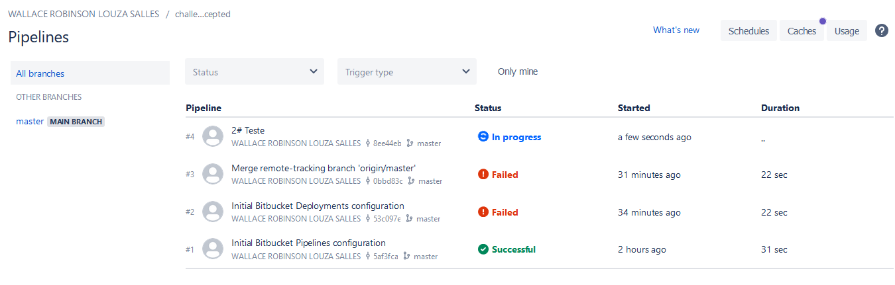
pipeline
5) Passo: Agora só precisamos dar o push no nosso repositório e observar o pipeline:
Observe essa e as próximas imagens deste passo.

Slide 14
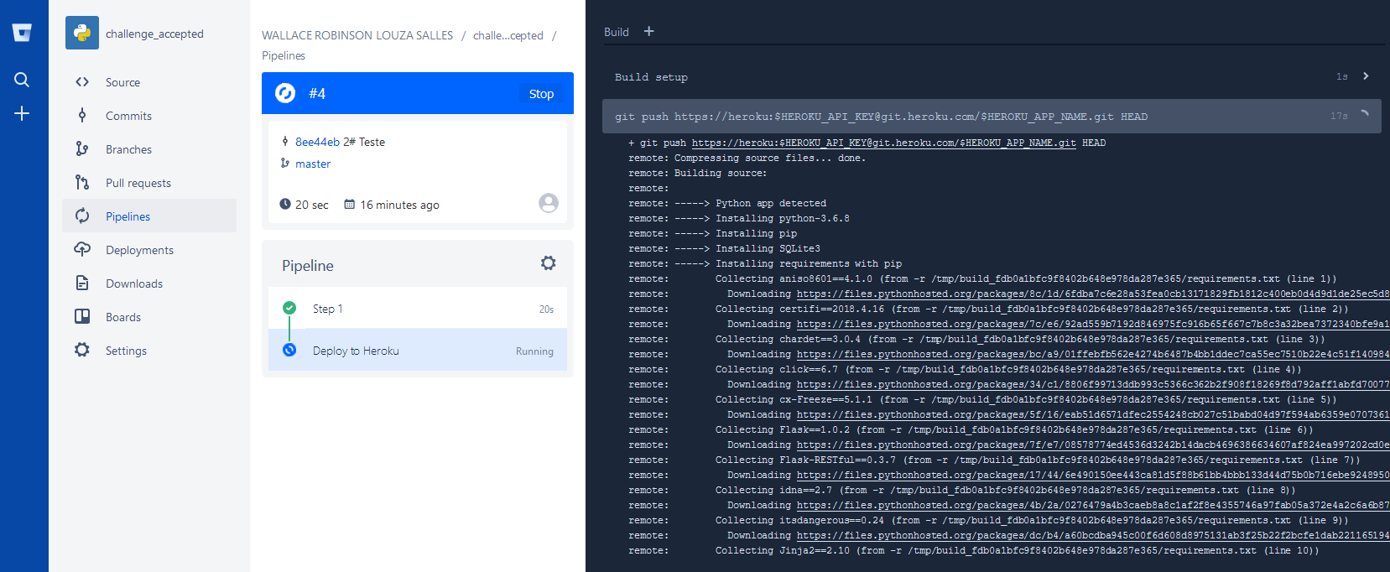
pipeline
5) Passo:

Slide 15
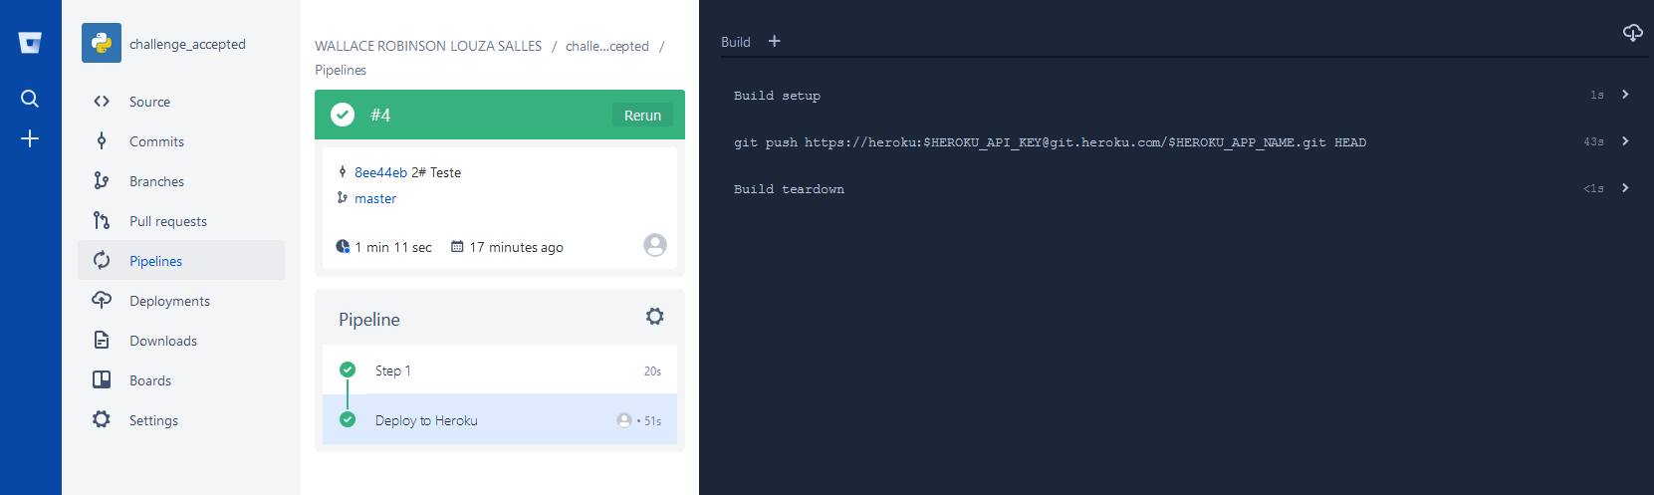
pipeline
5) Passo:

Slide 16
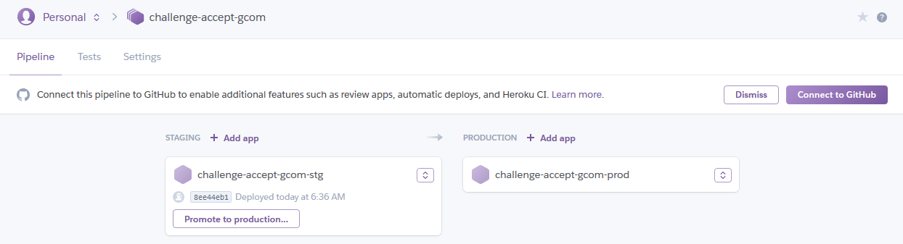
pipeline
5) Passo:

Slide 17
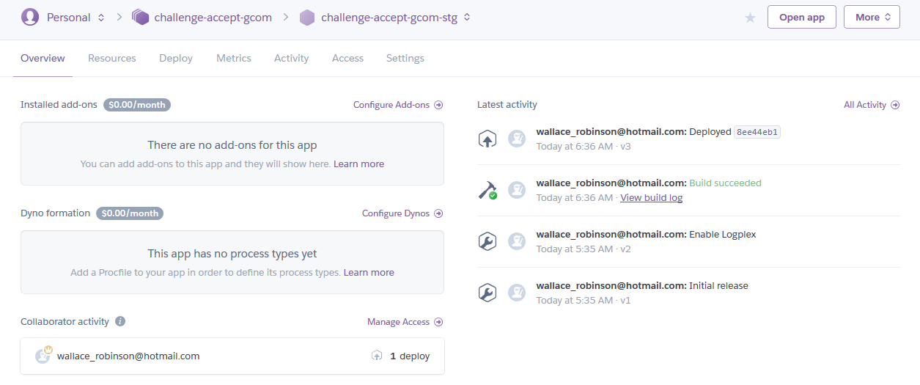
pipeline
5) Passo:

Slide 18
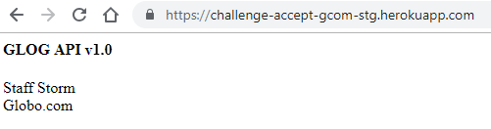
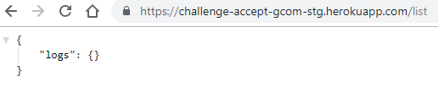
TESTES
6) Passo:
Após o nosso deploy ter sido realizado com sucesso, podemos observar que o mesmo encontrasse no ar em:
https://challenge-accept-gcom-stg.herokuapp.com
https://challenge-accept-gcom-stg.herokuapp.com/list

Slide 19
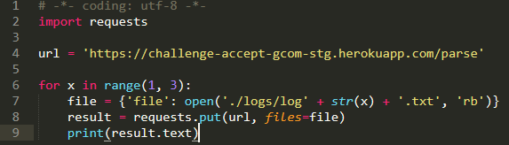
TESTES
6) Passo: Beleza! Agora vamos testar o parse para obtermos os dados:
post_logfile.py
Vamos realizar o PUT com os dois arquivos de logs que temos em logs/:
log1.txt
log2.txt

Slide 20
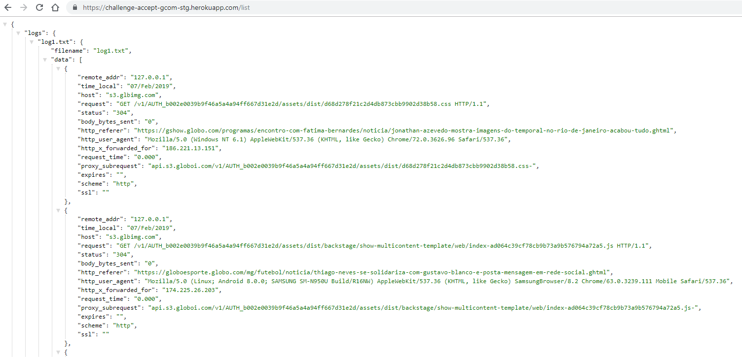
TESTES
https://challenge-accept-gcom-stg.herokuapp.com/list

Slide 21
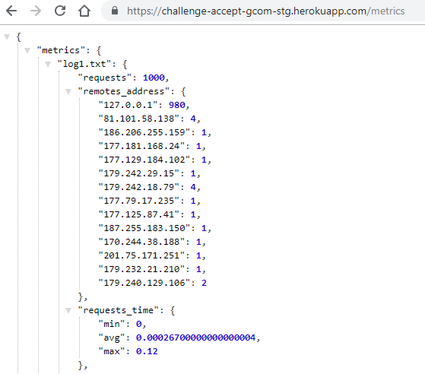
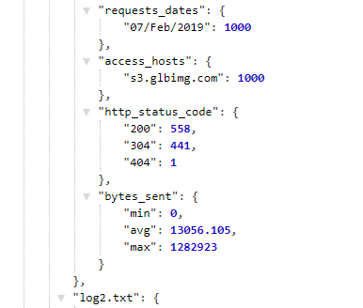
TESTES
https://challenge-accept-gcom-stg.herokuapp.com/metrics

Slide 22
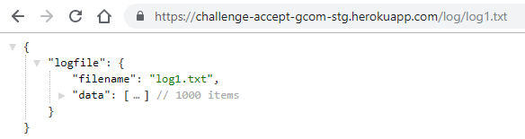
TESTES
https://challenge-accept-gcom-stg.herokuapp.com/log/log1.txt

Slide 23
Minhas Considerações finais
O desafio no inicio pareceu ser fácil, mas eu confesso que subestimei o tempo
O desafio de fato foi desafiador e eu gostei bastante dessa dinâmica
Escolhi o BitBucket para mostrar algo talvez diferente do que vocês realizam no dia-a-dia (eu por exemplo já mencionei que prefiro outras esteiras)
Talvez as informações tenham sumido se você for acessar o link no Heroku disponibilizado aqui, então faça o passo nº6 de POST ou PUT :D
Arrependimentos:
Podia ter implantado o unittest nessa pipeline para mostrar a vocês, mas não achei tão necessário para este projeto, tendo em vista que eu testei bastante o código
Ter criado uma animação na rota ‘/’ para apresentação (estilo Portfolio)

Slide 24
Créditos:
https://regex101.com/
https://www.iana.org/assignments/http-status-codes/http-status-codes.xhtml
https://confluence.atlassian.com/bitbucket/deploy-to-heroku-872013667.html

